Slide 1

Relaciones Públicas
Dr. Octavio Islas octavio.islas@uhemisferios.edu.ec
4 Imagen, identidad, percepción

Slide 2
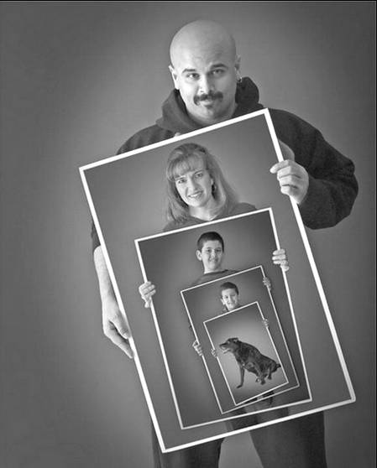
        Identidad
Fundamento
Esencia (el ser).
Identidad es el reconocimiento de nuestra intrahistoria (Octavio Paz, El laberinto de la Soledad).
La identidad puede desarrollarse como afirmación cultural, en términos de resistencia (Carlos Fuentes, El espejo enterrado).

Slide 3
Con el psicoanálisis aprendimos a dudar de la certeza de nuestro ser:
“The lunatic is in my head.
The lunatic is in my head
You raise the blade, you make the change
You re-arrange me´till I´m sane
You lock the door
And throw away the key
There´s someone in my head but it´s not me”.
Pink Floyd: “Brain Damage”, The dark side of the Moon.

Slide 4
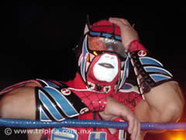
Imagen
Apariencia
Reflejo
Forma
Accidente
Percepción

Slide 5

En años recientes han proliferado facilitadores y arquitectos de la industria del consentimiento (el coaching de las complacencias)

Slide 6

Desafortunadamente pocos empresarios en América Latina han reparado en la importancia de la imagen que presentan muchos de sus productos y servicios.
Una positiva imagen representa una importante ventaja competitiva.

Slide 7

No hay productos despreciables.
Con el tiempo la imagen puede convertirse en reputación.

Slide 8
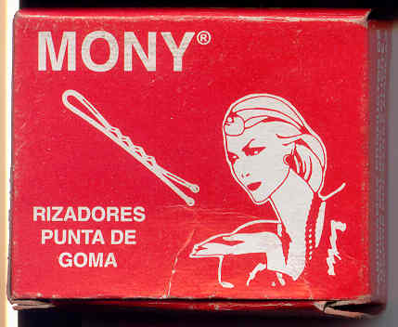




Slide 9




Slide 10
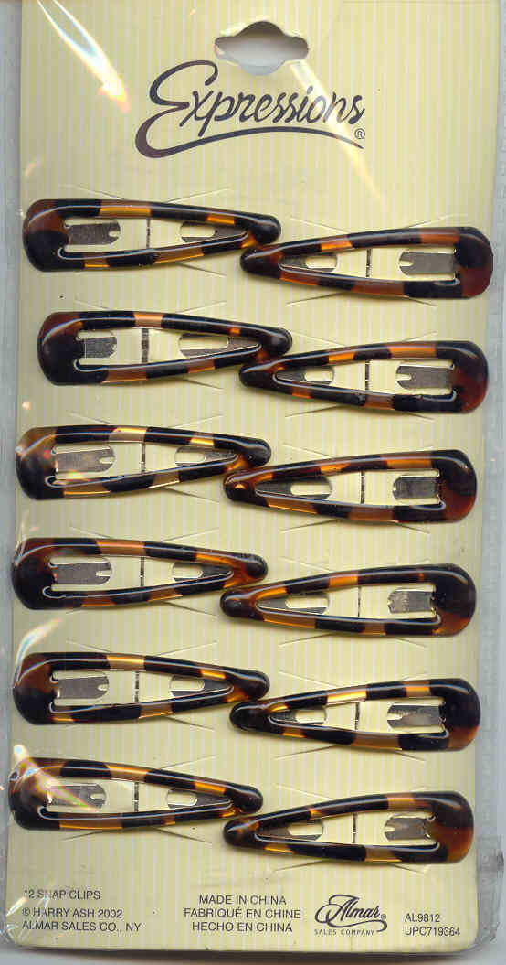


Slide 11
“Uno de los dioses menores del panteón indígena, un puck oscuro y eternamente joven llamado Tezcatlipoca, cuyo nombre significa “El espejo humeante”, les dijo a los otros demonios. “Visitemos a Quetzalcóatl, y llevémosle un regalo”. Se dirigieron al palacio del dios en la ciudad de Tula y le entregaron el regalo, envuelto en algodón. ¿Qué es”, se preguntó Quetzalcóatl mientras desenvolvía el obsequio. Era un espejo. El dios se vio reflejado y gritó. Creía que siendo un dios carecía de rostro. Ahora, reflejado en el espejo enterrado, vio su propio rostro. Era, después de todo, la cara de un hombre, la cara de la criatura de dios. Así, Quetzalcóatl se dio cuenta que al tener un rostro humano, debía, también, tener un destino humano”.
Carlos Fuentes: El espejo enterrado.

Slide 12
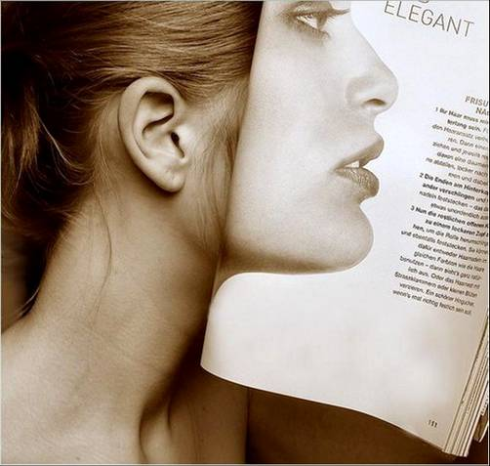
Muchas organizaciones no son conscientes de lo grave que pueden resultar sus problemas de identidad, así como del costo que están pagando por su imagen imprecisa.
La imagen es relativamente fácil de cambiar. La identidad, no.

Slide 13

La imagen de una organización se expresa a través de acciones y paisajes comunicativos voluntarias e involuntarias. Todo comunica.
La intencionalidad supone estrategia.
De la no intencionalidad se desprenden percepciones difusas y contradictorias.
Importancia de la imagen del primer contacto o primer encuentro.

Slide 14

La estandarización de expectativas representa una ventaja competitiva
Visión integral (Joan Costa). La imagen de marca puede extenderse al sonido (imágenes sonoras).

Slide 15
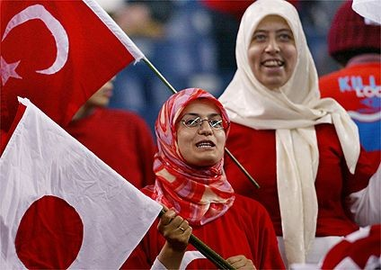
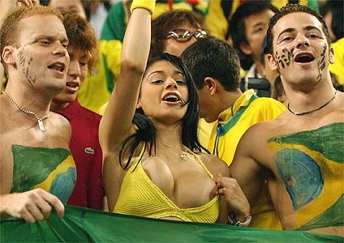
La imagen puede diferir de nuestra identidad.
Cultura e imagen observan una estrecha y compleja relación.

Slide 16


Slide 17
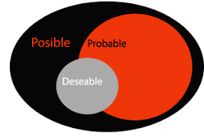
Imagen deseable
Distinguir qué deseo lograr y qué efectivamente puedo lograr
Supone la necesidad de definir objetivos medibles.
Entender que los cambios son graduales, y en ocasiones es indispensable vencer inercias y profundas resistencias culturales.

Slide 18
Escenario Precomunicativo | Establecer situación imagen punto de partida | Antes
Escenario Comunicativo | Ejecutar programas de comunicaciones para empezar a construir la imagen deseable | Durante
Escenario Postcomunicativo | Evaluar la distancia que separa la imagen resultante de la imagen deseable lograda. | Después

Slide 19
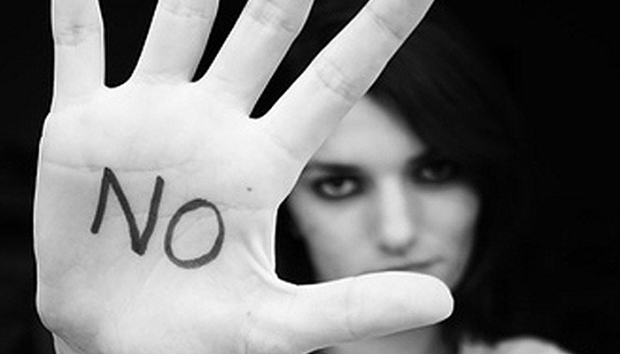
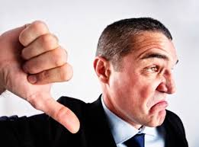
Cuando la imagen punto de partida es negativa (-)
Nuestro objetivo fundamental es asegurar la conversión.
Representa el escenario comunicativo más complicado, supone enormes inversiones y mucha paciencia.
Partir de la necesidad de modificar estereotipos.

Slide 20
Situación imagen punto de partida | Objetivo Fundamental
(-) | Reconversión

Slide 21
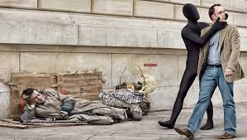
Cuando la situación imagen punto de partida es de indiferencia o desconocimiento (¿?)
Nuestro objetivo fundamental es informar.
Seleccionar los medios idóneos, instalarse en la “mente universal” del destinatario, pensar como él o ella. La comunicación efectiva parte de entender las necesidades del receptor.

Slide 22
Situación imagen punto de partida | Objetivo Fundamental
(¿?) | Informar

Slide 23

Cuando la situación imagen punto de partida es positiva (+)
Nuestro objetivo fundamental es reforzar.
Identificar oportunidades de mejora.

Slide 24
Situación imagen punto de partida | Objetivo Fundamental
(+) | Reforzar

Slide 25

Cuando la situación imagen punto de partida es óptima (++)
Nuestro objetivo fundamental es mantenimiento.
Situación delicada, elevadísimas expectativas.

Slide 26
Situación imagen punto de partida | Objetivo Fundamental
(++) | Mantenimiento

Slide 27
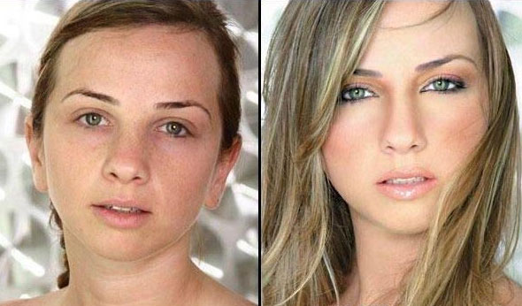
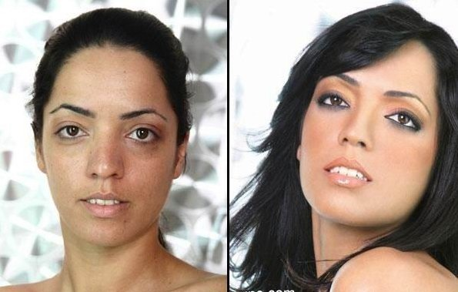
Imagen resultante
¿Qué conseguí?
¿En qué medida la imagen resultante redujo la brecha que me aparta de mi imagen deseable? -la cual he establecido a partir del reconocimiento de mi identidad-.

Slide 28
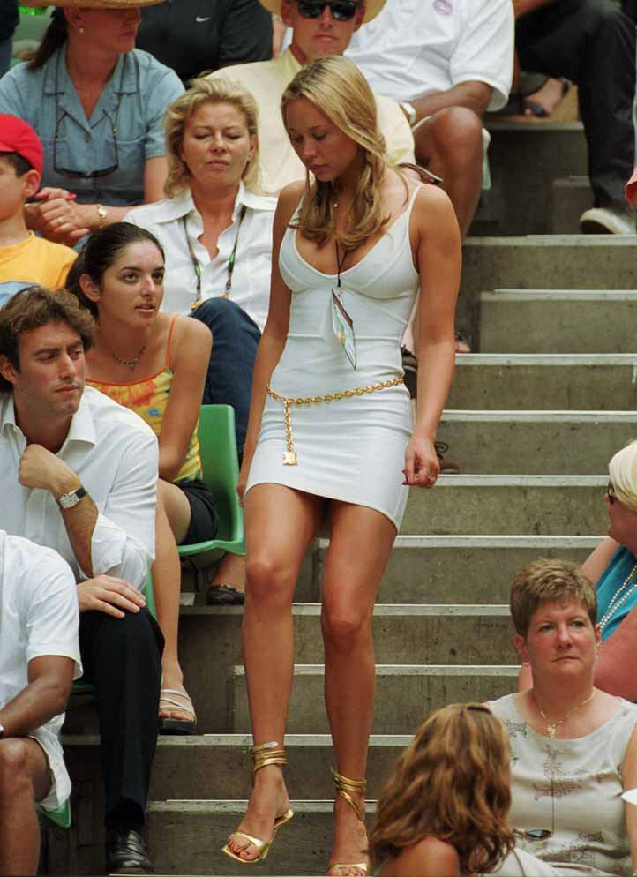
You are so dead, buddy.
I wonder if the wife knows I am having a good old perv. Nah, she won’t notice.
Ohhhh I used to look like that…
BITCH!
If I was to turn for a women then that would be why
Mmmm.. I love tennis!
That reminds me, I forgot my undies too!

Slide 29
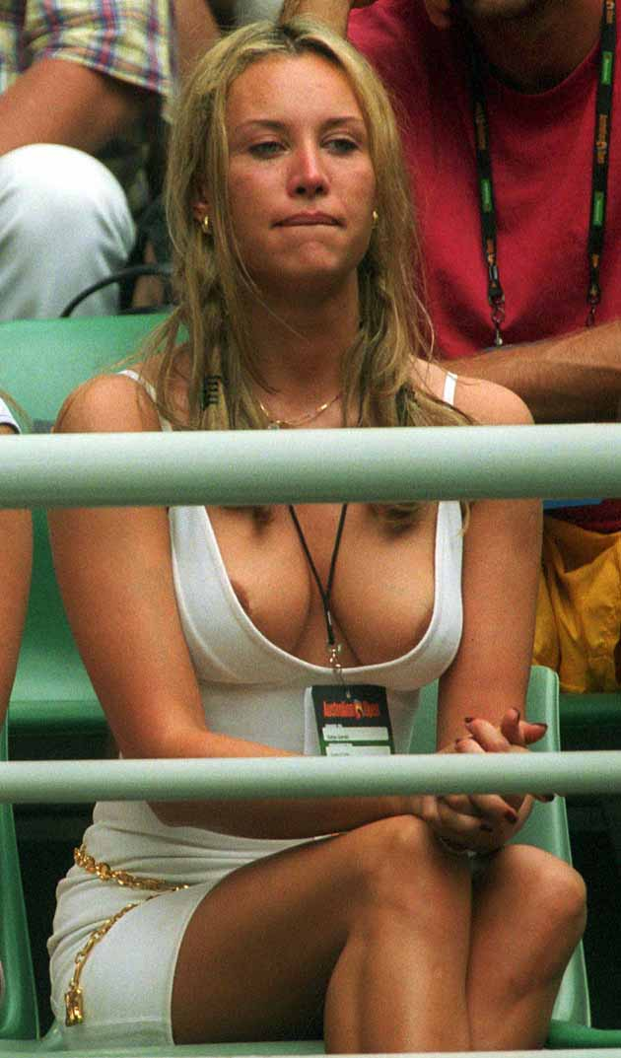
- I’ve got this weird feeling that people are staring at me…

Slide 30

Una imagen positiva puede convertirse con aterradora rapidez en negativa.

Slide 31

La imagen de toda compañía es gobernada por seis factores:
1. La realidad de la compañía.
2. La medida en la cual sus actividades
hagan noticia (noticiabilidad).
3. Su diversidad.
4. Su esfuerzo de comunicaciones.
5. Tiempo.
6. Desvanecimiento en la memoria.

Slide 32

De acuerdo con Cees Van Riel, las formas básicas de comunicación son:
  comunicación de dirección
  comunicación de marketing
  comunicación organizativa.
Además es indispensable reparar en la comunicación financiera y las comunicaciones digitales.

Slide 33
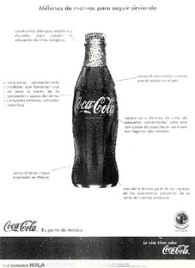
La gente suele asociar atributos positivos a las representaciones que le resultan familiares. Lo desconocido suele producir temor y desconfianza.
Una buena reputación siempre facilita las ventas.

Slide 34
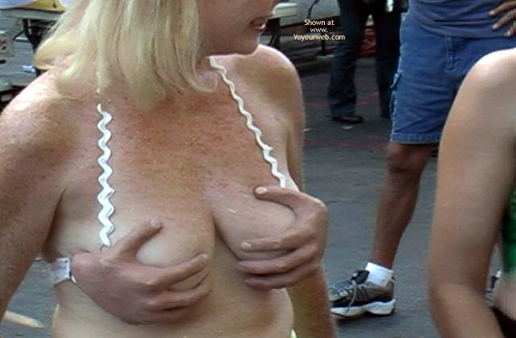
Las audiencias cambian, crecen, enfrentan nuevas experiencias, recurren a nuevos satisfactores, transforman sus estilos de vida, modifican expectativas y experiencias.
La imagen de marca debe evolucionar con cada cambio.

Slide 35
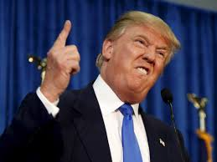
No siempre la elevada visibilidad mediática de una institución funciona para establecer una positiva reputación.

Slide 36

Para algunas instituciones –como para algunas personas- lo más recomendable es la discreción.

Slide 37
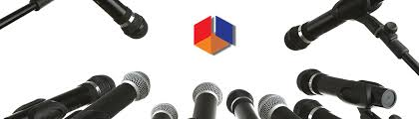
El área de relaciones públicas debe actualizar periódicamente sus directorios.

Slide 38
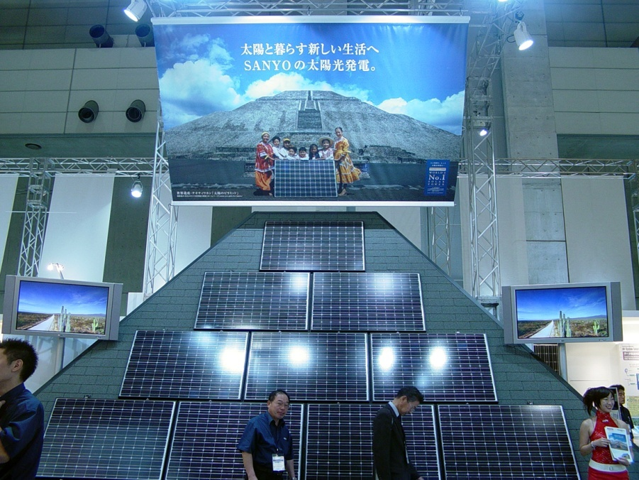
Un buen trabajo en relaciones públicas radica en comercializar las mejores historias que validen la identidad, valores y actitudes que desea afirmar la institución.

Slide 39
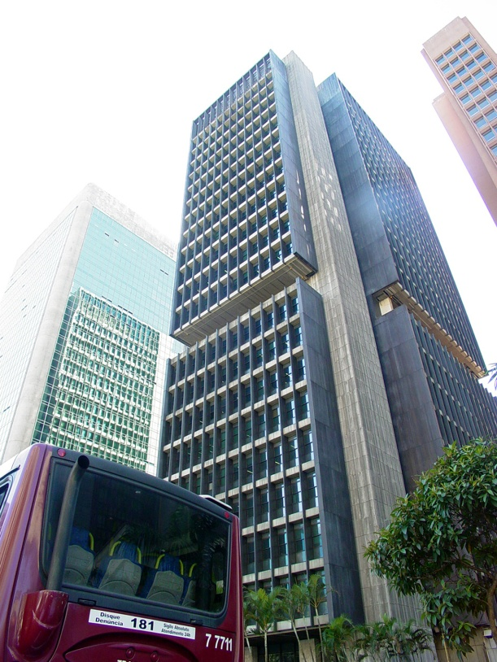
Desarrollar la sensibilidad necesaria para entender el momento oportuno para informar (pulso informativo).
Generalmente las malas noticias se anuncian los viernes, las buenas, los lunes.

Slide 40
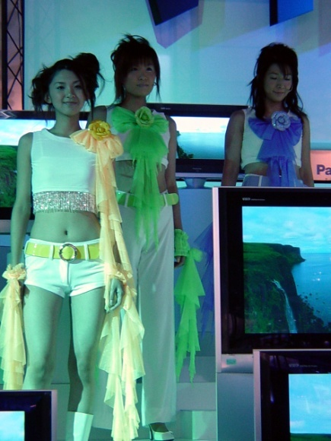
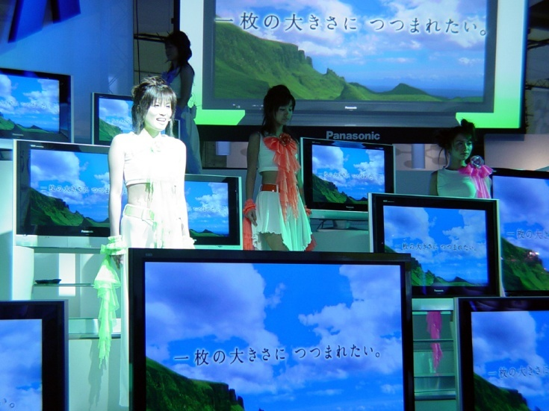
Las ferias representan una excelente oportunidad para la promoción e imagen de una empresa o producto.

Slide 41

Es fundamental cuidar las relaciones públicas con la comunidad local.

Slide 42
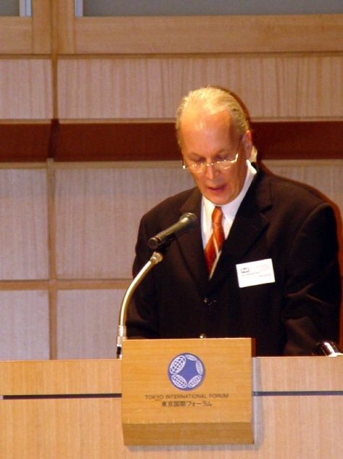
Sensibilizar a los directivos de la importancia del principio de eficiencia comunicacional, capacitándoles como comunicadores.

Slide 43

Los eventos especiales en las instalaciones de la organización demandan particular cuidado.
Hasta las edecanes son extensión de la imagen que nos proponemos proyectar.

Slide 44
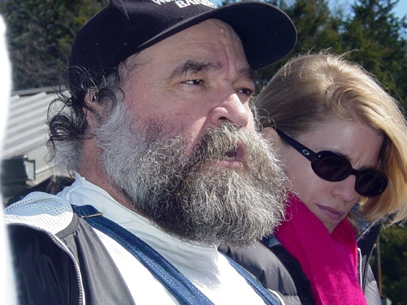
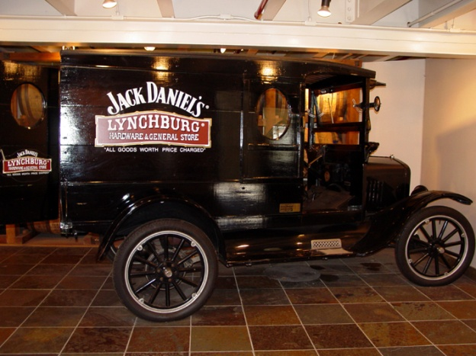
Es indispensable articular canales abiertos y confiables que estimulen la expresión de los públicos y aprovechar el talento y experiencia de los jubilados.

